Slide 1
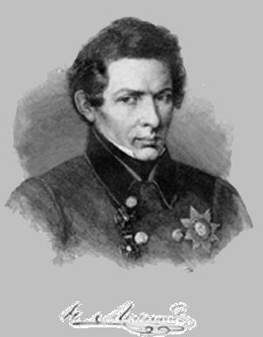
Николай Иванович Лобачевский
1792 - 1856
Лобачевский смотрел на жизнь, как на попутный ветер, который окрылял его мысль.
И. И. МИХАИЛОВ, выпускник Казанского университета, 1844 г.
Разработал студент 5 курса, ФПМКТиФ
Биловол Е. О., ВГПУ

Slide 2
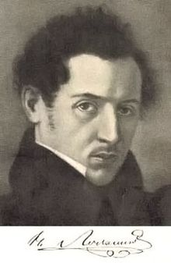
Николай Иванович Лобачевский родился 1 декабря (20 ноября) 1792 года в Нижнем Новгороде в бедной семье мелкого чиновника.
Ряд лет он работает деканом физико-математического отделения.
(1820—1827)
Девятилетним мальчиком он был привезен матерью в Казань и ее стараниями устроен вместе с двумя братьями в гимназию на казенное содержание, С этого времени его жизнь и работа протекают в Казани.
3 августа 1811 г. Лобачевский утверждается магистром.
Семь лет этой церковно-полицейской системы принесли Лобачевскому тяжелые испытания, но не сломили его непокорный дух.

Slide 3
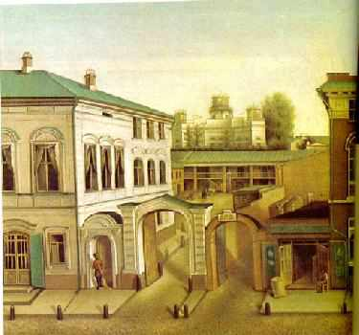
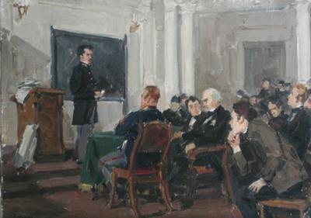
Он принимает участие в поездке в Пензу в 1842 г. для наблюдения солнечного затмения. Умело оберегает он сотрудников и студентов университета во время эпидемии холеры в 1830 г., изолировав университетскую территорию и проводя тщательную дезинфекцию. Он организовал спасение астрономических инструментов и выноску книг из загоревшейся библиотеки во время громадного пожара Казани в 1842 г., причем ему удается отстоять от огня почти все университетские здания. Наконец, он организует чтение научно-популярных лекций для населения и открывает свободный доступ в библиотеку и музеи университета.
Н.И. Лобачевский в Казанском университете

Slide 4
Жить — значит чувствовать, наслаждаться жизнью, чувствовать непременно новое, которое бы напоминало, что мы живём… Будем же дорожить жизнью, пока она не теряет своего достоинства. Пусть примеры в истории, истинное понятие о чести, любовь к отечеству, пробуждения в юных летах, дадут заранее…благородное направление страстям. (из статьи «О важнейших предметах воспитания» 5 июля 1828)
Лобачевский Н. И.

Slide 5
«У каждого свой исходный постулат, на котором построена его геометрия жизни. Нужно только пристальнее приглядеться к человеку, определить этот исходный постулат и тогда всё станет ясно, все поступки окажутся логически обоснованными. Можно даже наперёд предсказать, как поступит тот или иной человек».
Н. Лобачевский

Slide 6
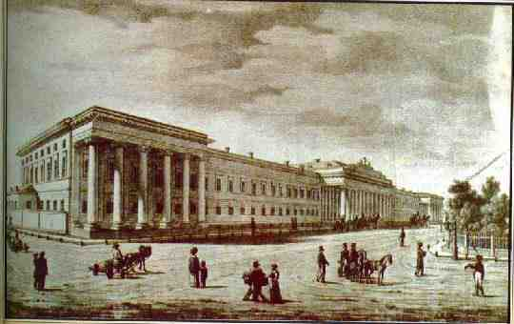
Новый попечитель Казанского учебного округа М.Н.Мусин-Пушкин сумел оценить кипучую деятельную натуру Н.И.Лобачевского. Великого геометра избирают вскоре, в 1827 г., ректором и 19 лет он самоотверженно трудится на этом посту, добиваясь расцвета Казанского университета.

Slide 7
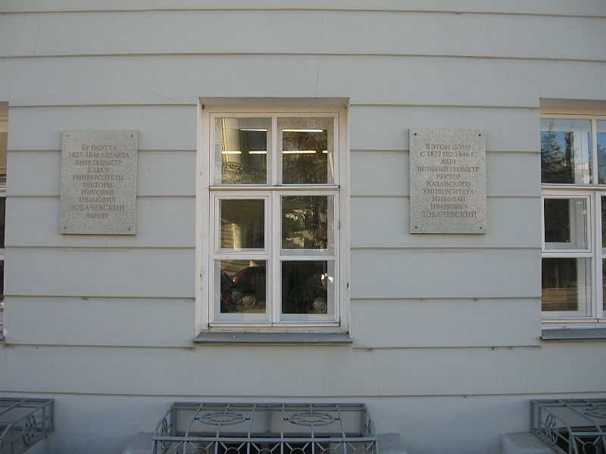
Памятная доска на Доме ректора, в котором Н. И. Лобачевский жил в 1827—1846 годах.

Slide 8
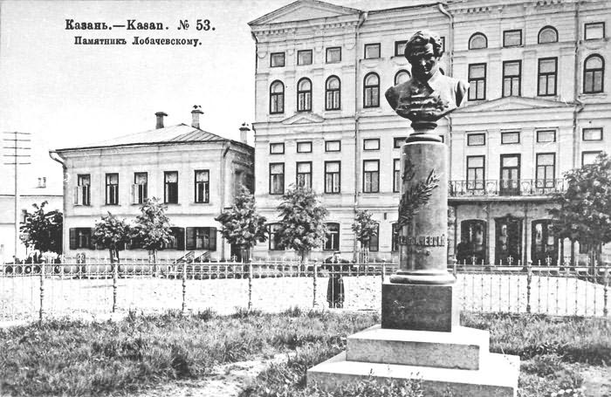
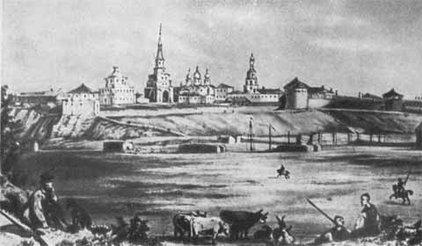
Вид г. Казани. Гравюра 30-х годов XIX века работы В. Турина.

Slide 9
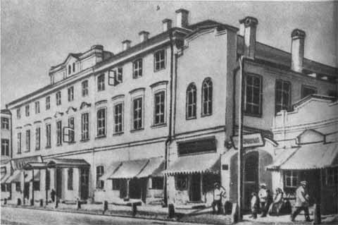
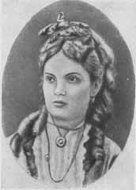
Дочь Лобачевского Варя.
Дом на Проломной улице в г. Казани, где жила семья Лобачевского.

Slide 10
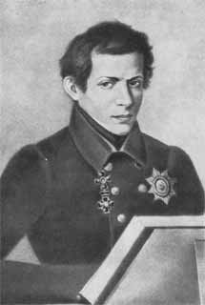
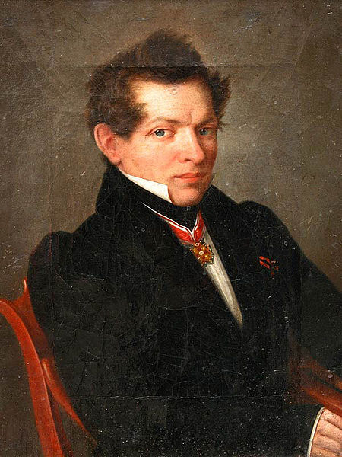
Н. И. Лобачевский-ректор. 1839 г. Портрет работы художника Л. Крюкова.
Портрет Лобачевского работы Л. Д. Крюкова.

Slide 11
1826, 11(23) февраля — Сделал в заседании физико-математического факультета доклад, содержащий начала неэвклидовой геометрии.
1827, 30 июля — Утвержден ректором Казанского университета. Непрерывно исполнял должность ректора до 14 августа 1846 года.
1829–1830 гг. — Опубликовал в журнале «Казанский вестник» мемуар «О началах геометрии», в котором впервые появилось в печати изложение неэвклидовой геометрии.
1832, 16 октября — Женитьба на Варваре Алексеевне Моисеевой.
1841, 23 июля — Заслуженный профессор.
1845, 18 апреля — Вступил в управление Казанским учебным округом.
1846, 14 августа — Назначен помощником попечителя округа.
1855, 12 ноября — Уволен от службы с причислением к министерству.
1856, 12 (24) февраля — Смерть Н. И. Лобачевского от паралича легких.
ОСНОВНЫЕ ДАТЫ ЖИЗНИ И ДЕЯТЕЛЬНОСТИ НИКОЛАЯ ИВАНОВИЧА ЛОБАЧЕВСКОГО
1792, 20 ноября (1 декабря) — В Нижнем Новгороде (г. Горький) родился Н. И. Лобачевский.
1802, 5 ноября — Поступил в Казанскую гимназию.
1807, 14 февраля — Переведен в студенты университета.
1811, 3 августа — Получил степень магистра.
1814, 26 марта — Адъюнкт физико-математических наук.
1816, 7 июля — Экстраординарный профессор.
1818, 23 мая — Член училищного комитета.
1820, 19 ноября — Избран деканом физико-математического факультета. (Избирался неоднократно.)
1822, 24 мая — Ординарный профессор.
1822, 16 марта — Член строительного комитета (с 1825 — председатель).

Slide 12
Труды Н. И. Лобачевский. Полное собрание сочинений в пяти томах. М.: ГИТТЛ.
Том 1, 1946 год. *Геометрические исследования по теории параллельных линий. *О началах геометрии.
Том 2, 1949 год. *Геометрия. Новые начала геометрии с полной теорией параллельных.
Том 3, 1951 год. *Воображаемая геометрия. *Применение воображаемой геометрии к некоторым интегралам. *Пангеометрия.
Тома 4–5, 1951 год. *Работы в других областях, письма.
Н. И. Лобачевский. Геометрические исследования по теории параллельных линий.
Н. И. Лобачевский. Геометрические исследования по теории параллельных линий. 1941, pdf.
Н. И. Лобачевский. О началах геометрии.(1 часть). Воображаемая геометрия. (1 часть). Новые начала геометрии с полной теорией параллельных (Вступление).
Об основаниях геометрии. Сборник классических работ по геометрии Лобачевского и развитию её идей. М.: Гостехиздат, 1956.

Slide 13
СПАСИБО ЗА ВНИМАНИЕ!!!
Разработал студент 5 курса, факультета прикладной математики, компьютерных технологий и физики, Биловол Е. О.
Вологодский государственный педагогический университет, 2014 г.

